Slide 1
植物の器官
栄養器官；栄養生長のための器官：根、茎、および葉
2. 生殖器官；生殖のための器官：花、果実、および種子
発芽
種子
栄養生長
（個体の維持）
茎・葉の増大
種子形成
花芽分化
生殖生長
（種の維持）
果実の肥大・成熟
花粉・胚のうの形成
開花・受精
＊器官をもつ植物は、シダ植物と種子植物のみである。

Slide 2
植物の分類
祖先生物
被子植物
陸上への進出
双子葉類
（子葉が2枚）
単子葉類
（子葉が1枚）
維管束
種子
合弁花
（花弁が合着）
離弁花
（花弁が離生）
子房
アサガオタンポポ
アブラナサクラ
イネ
ユリ
被子植物
裸子植物
シダ
植物
コケ
植物
ジャジクモ
器官をもつ植物
花が咲く
花が咲かない

Slide 3
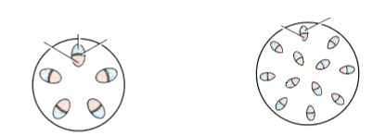
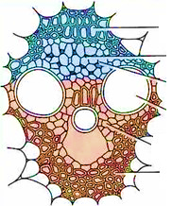
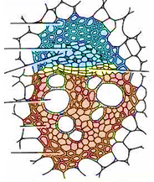
単子葉植物と双子葉植物の比較
単子葉類
双子葉類
単子葉類
双子葉類
子葉
花弁の数は
3、6が多い
合弁花
離弁花
発芽時、1枚
発芽時、2枚
草本茎の維管束
平行脈
網状脈
木部
師部
師部
木部
形成層
ばらばら
輪状
師部
師部繊維
主根
伴細胞
師管
形成層
側根
木部
道管
木部柔細胞
ひげ根
木部繊維
ひげ根構造
主根構造
閉鎖維管束
開放維管束

Slide 4
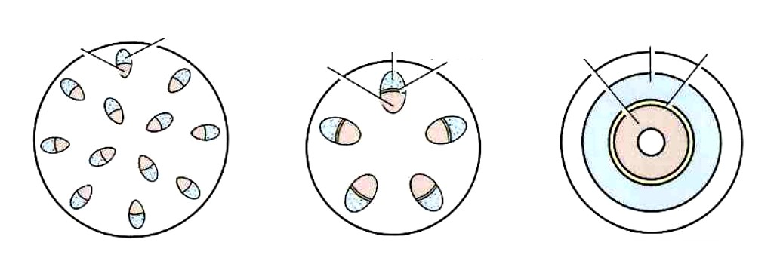
茎の分類
A
単子葉草本茎
注1; 単子葉類に木本はない。
草本（草）茎
双子葉草本茎
注2; 裸子植物に草本はない。
双子葉木本茎
注3; シダ植物の茎は地下に
ある（地下茎）。
木本（木）茎
裸子植物の茎
B
単子葉草本茎
双子葉木本茎
双子葉木本茎
（仮道管をもつ裸子植物）
木部
師部
師部
師部
木部
形成層
木部
形成層
維管束が散在
維管束が輪状に並ぶ
閉鎖維管束
開放維管束（形成層あり*）
* 茎は、形成層からできる木部・師部により肥大成長する。

Slide 5
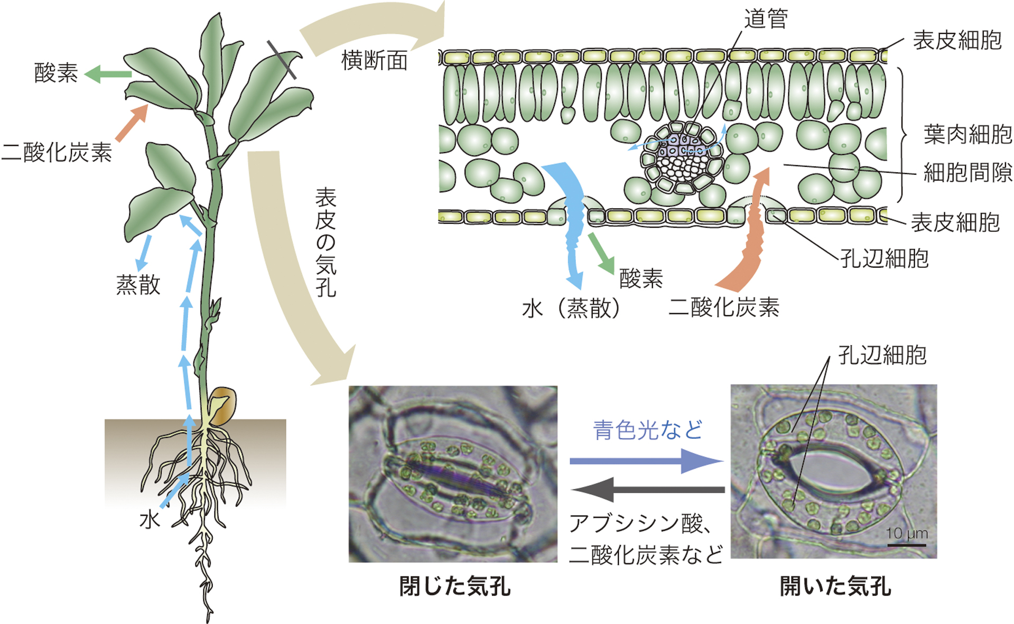
葉の構造と主たる機能
A
B
C

Slide 6
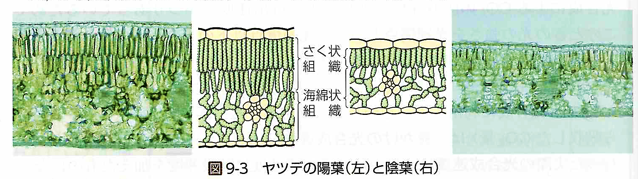
陽葉と陰葉
･さく状組織は、葉の表側の表皮直下に存在する細胞層であり、その細胞は
葉緑体を多く含み光合成の中心的な役割を担う。
･ヤツデの例のように、強光の条件で生育した葉はさく状組織が発達し厚く
なる（図A；陽葉）が、弱光の条件で生育した葉はさく状組織の発達がわるく
薄くなる（図B；陰葉）。
さく状組織
海綿状組織
写真
模式図
模式図
写真
A ヤツデの陽葉
B ヤツデの陰葉
A 陽葉；強光の条件で、効率よく光合成を行うが、弱光の条件では生育が難しい。
光合成速度（大）、光飽和点（高い）、光補償点（高い）、呼吸速度（大）
B 陰葉；弱光の条件での光合成能力が比較的高い。
光合成速度（小）、光飽和点（低い）、光補償点（低い）、呼吸速度（小）

Slide 7
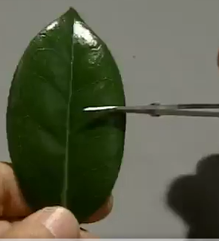
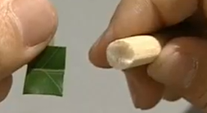
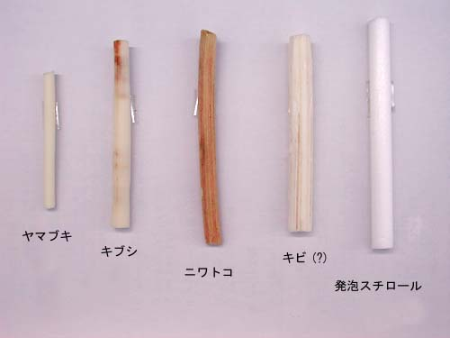
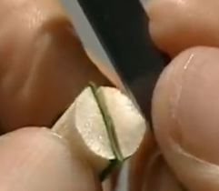
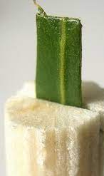
ツバキの葉の断面の観察
A ピス； 顕微鏡観察用の
薄片の作製用支持材
B 実験操作
➀ ハサミで葉を切り、切込みを入れたビスに挟む。
ビスの例
ニワトコ
キビ
発泡
スチロール
➁ 葉を挿んだビスの先端を削って平らにする。
引用元； 菌学教育研究会会誌
「菌教通信第３号」
➂ 葉を挿んだビスの表面を薄く削ぎ取る。
ビスの使用例
➃ 切片をスライドグラス上に滴下した水溜まりに
移し、カバーグラスを掛ける。
引用元； https://staff.fukuoka-edu.ac.jp
/fukuhara/jikken/toshu.html
引用元； ツバキの葉の断面を見る－中学 | NHK for School

Slide 8
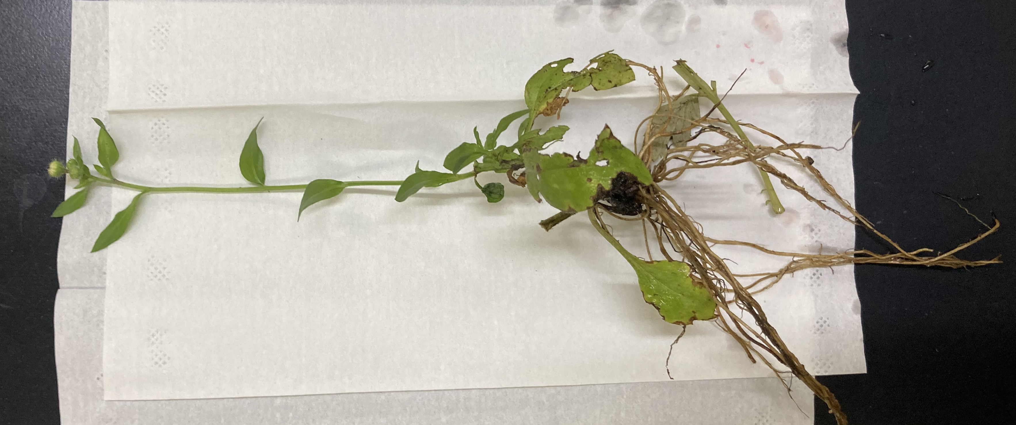
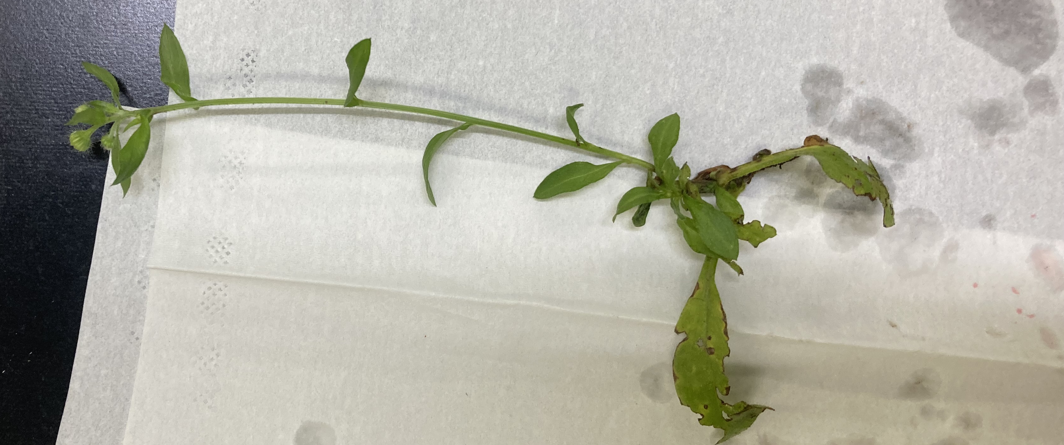
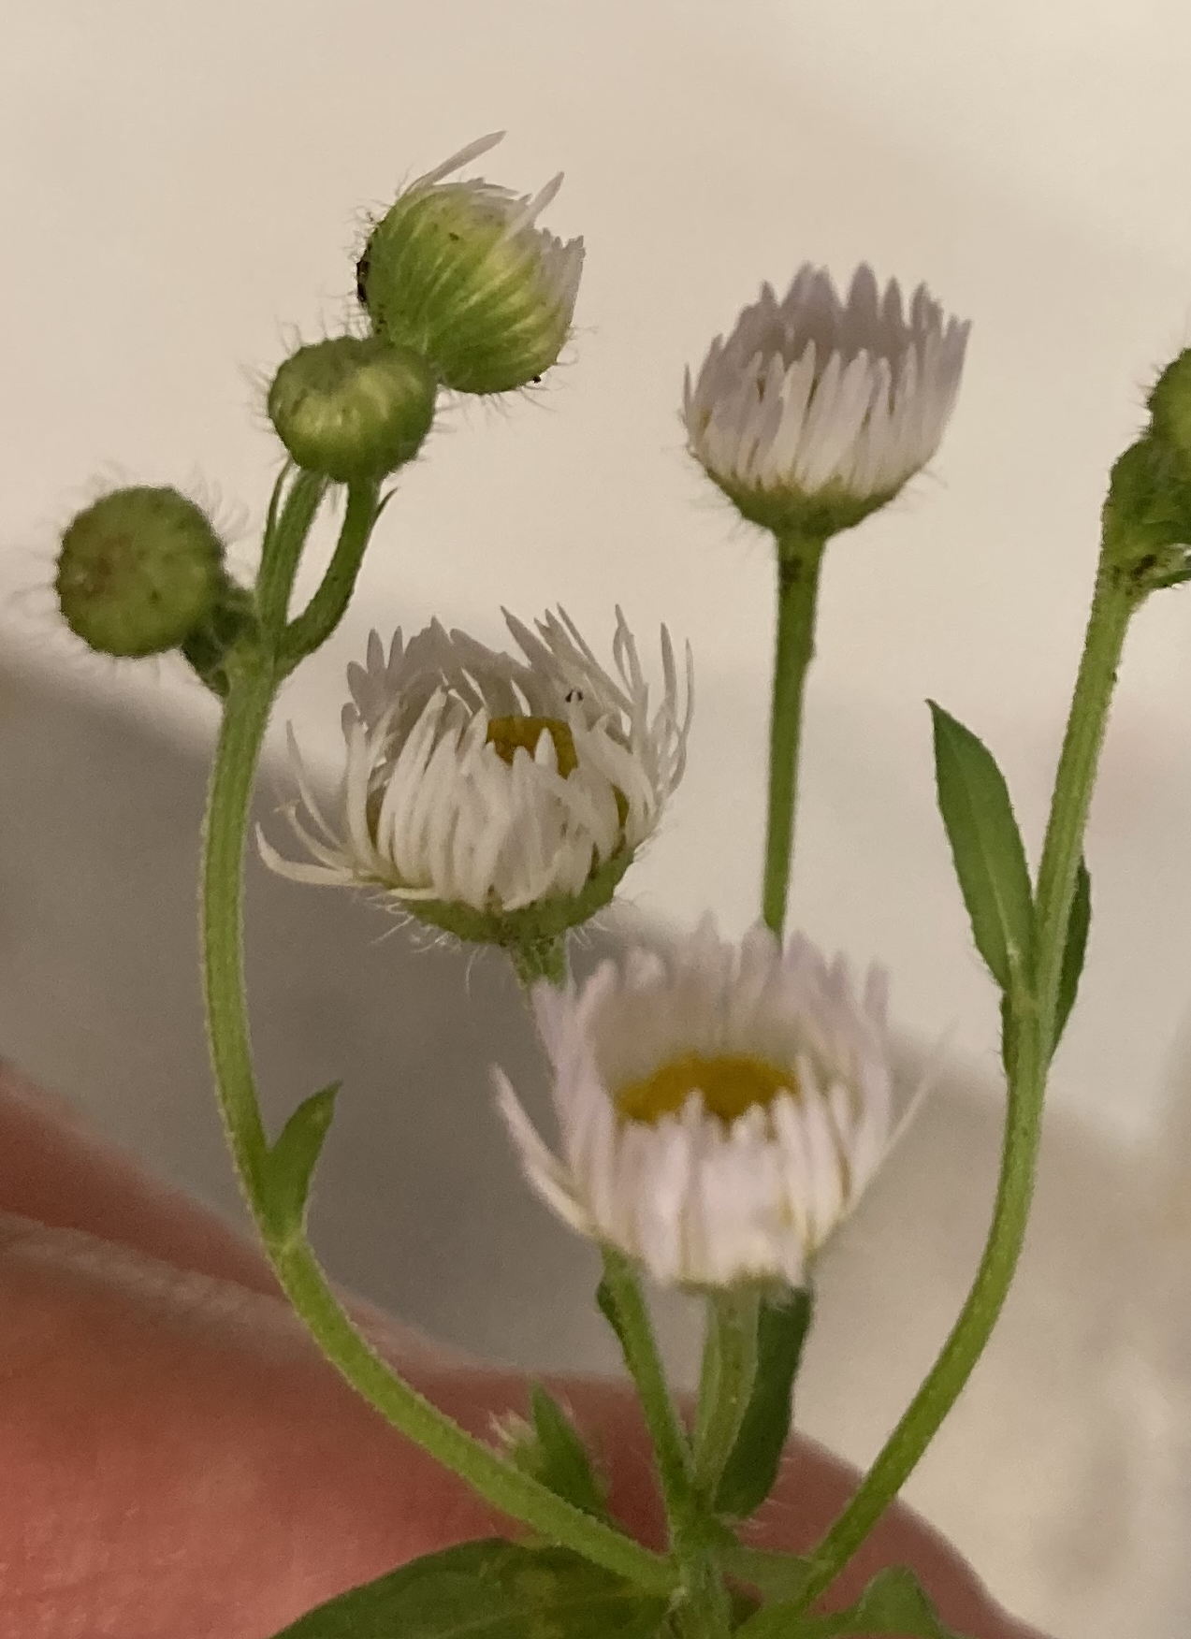
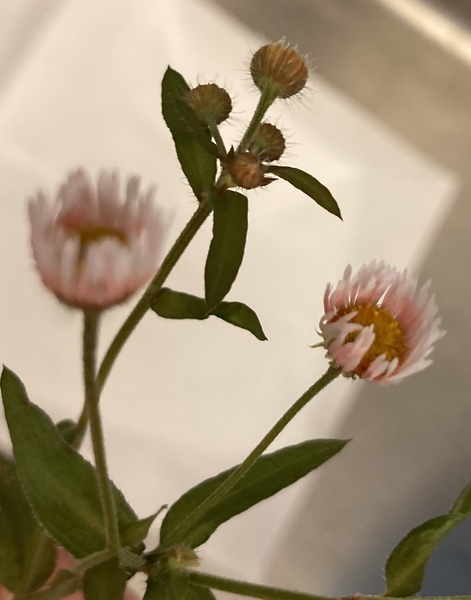
ファンタジー（道管観察液）を用いた植物の道管の観察
A 必要な試薬と試料
ファンタジー
植物体
B 実験操作
① 植物体を土壌から回収する（図1）。
図1
② 植物体の根を切断し除く（図2）。
図2
③ 植物体の茎の切断面をファンタジー
につける。（20-60分）
④ 花弁が赤く染まったことを確認した後
茎と葉を顕微鏡で観察する（図3）。
染色前
染色後
図3

Slide 9
体細胞分裂の観察実験（試料の染色とプレパラート作製）
A 必要な試薬と試料
B 実験操作
調整方法
i） サフラニン（0.25g）を
100％エタノールに溶かす。
ii） i）の調整液に蒸留水
（40mL）を加える。
iii） ii）の調整液に5％塩酸
（50mL）を加える。
➀ 試料をSサフラン塩酸溶液
（500μL; 1.5mLチューブ）に浸す。
（染色・固定）
➁ 1.5mLチューブ内の試料を
60℃で3分間処理する。（解離）
➁‘ 1.5mLチューブ内の試料を
室温で2-3時間処理する。（解離）
各成分の役割
サフラニン;
・細胞核の染色
・リグニン（木化した細胞壁）の染色
エタノール;
・固定（生物試料の自己分解などに
よる劣化からの保護）
塩酸;
・解離（細胞同士を分離すること）
➂ 試料を蒸留水でリンスする。
➃ スライドガラスに試料をのせ
根端を約2mm残すように切る。
➄ カバーガラスをかけ、ろ紙を重ねた
上から体重をかけて、試料
（細胞）を押し広げる。

